Slide 1
人工智慧概論與實務
逢甲大學 資訊工程學系 張哲誠

Slide 2

簡介
AlphaGo
Notes:
https://zh-classical.m.wikipedia.org/wiki/%E6%AA%94%E6%A1%88:Alphago_logo_Reversed.svg

Slide 3
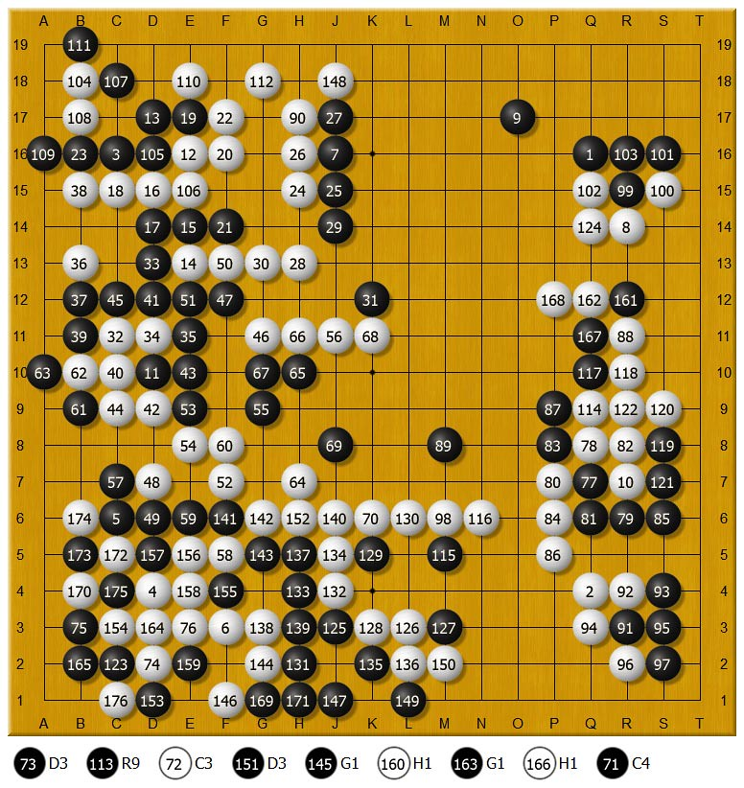
簡介
AlphaGo
Google DeepMind
Go（圍棋）
Notes:
https://www.flickr.com/photos/kenming_wang/25721485935

Slide 4
簡介
AlphaGo
Google DeepMind
Go（圍棋）
Artificial Intelligence（AI）
Machine Learning（ML）
Deep Learning（DL）

Slide 5
簡介
AlphaGo
Google DeepMind
Go（圍棋）
Artificial Intelligence（AI）
Machine Learning（ML）
Deep Learning（DL）
但是… 實際上，這三個名詞所指的技術並不完全相同

Slide 6
人工智慧：試著用機器來實現人類智慧的一門學問
邏輯
機器學習
分群演算法
推論
線性回歸
深度學習
機率
統計
類神經網路

Slide 7
簡介
Artificial Intelligence（AI）
用來實現人工智慧應用的技術總稱
Machine Learning（ML）
實現人工智慧的技術之一，利用機器學習特定知識後，再進行應用
Deep Learning（DL）
機器學習技術的一種
由原始的類神經網路進化而來的
（類神經網路 → 深度學習）

Slide 9
什麼是智慧? 什麼是人工智慧?
智慧：
像人類一樣的思考模式及行為
人工智慧：
利用機器實現像人類一樣的思考模式及行為，甚至超越人類原先的執行效能

Slide 10
什麼是智慧? 什麼是人工智慧?
John Searle
Strong AI（強人工智慧）: 有智慧的心理
藍色貓型機器人……
Weak AI（弱人工智慧）: 有智慧的行為
自動駕駛系統、影像辨識、圖像辨識、聲音辨識......

Slide 11
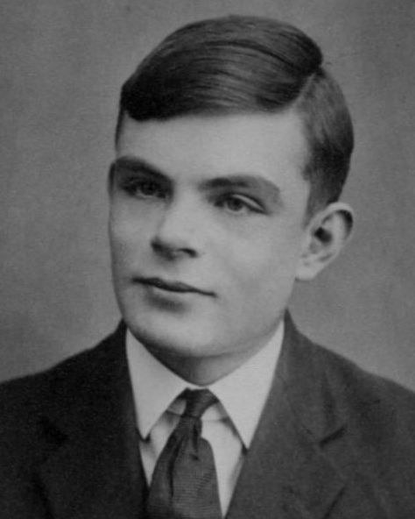
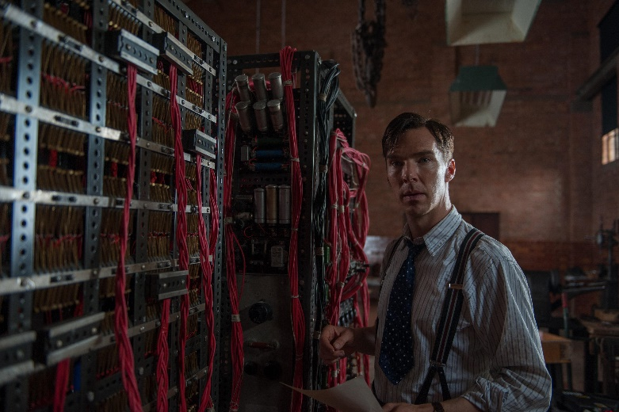
什麼是智慧? 什麼是人工智慧?
Alan Turing
計算機科學之父
人工智慧之父
Turing test
Notes:
https://zh.wikipedia.org/wiki/File:Alan_Turing_Aged_16_(cropped).jpg
https://expert-programming-tutor.com/blog/index.php?entry=entry150201-174407

Slide 12
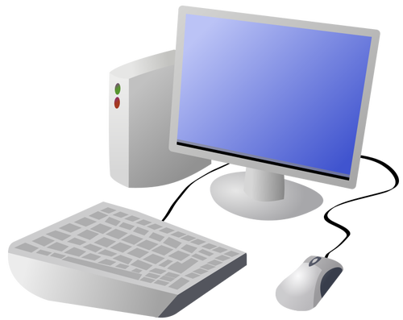
什麼是智慧? 什麼是人工智慧?
試著跟受測物聊天一陣子，然後去推測他/她/它是不是人類?
Alan Turing
計算機科學之父
人工智慧之父
Turing test
Q: 今天天氣如何?
A: 我好餓…

Slide 13
Q: 今天天氣如何?
A: 會下雨唷
Q: 吃飽了嗎?
查表程式
A: 還沒耶…
Q: 恭喜發財
A: 恭喜發財
包含全世界所有對話資料及知識的資料庫

Slide 14
Q: 今天天氣如何?
A: 會下雨唷
Q: 吃飽了嗎?
查表程式
A: 還沒耶…
Q: 恭喜發財
A: 恭喜發財
包含全世界所有對話資料及知識的資料庫
Turing test: Pass!!!
Strong AI or Weak AI?

Slide 15
Q: 早安
AI
A: 早安
Q: 早安
A: 你好
Q: 早安
A: ……

Slide 16
Q: 早安
A: 早安
Q: 早安
查表程式
A: 早安
Q: 早安
A: 早安
包含全世界所有對話資料及知識的資料庫
把應對次數（時間）也考量進來
資料量會大到無法想像……

Slide 18
人工智慧的發展
現今人工智慧的基礎，其實是相當多門學科的整合
數學
邏輯、計算、機率
神經科學
利用神經元連結的概念，建立數學模型
心理學
推測人類是如何思考和行動的
電腦工程
實作人工智慧系統
相當多的電腦應用都是基於人工智慧設計的：網路搜尋引擎、垃圾信攔截系統
……等其它學科

Slide 19
人工智慧的發展
但是…
其實人工智慧並不是一開始就涵蓋這麼多元的內容

Slide 20
人工智慧的發展
1940、50年代
第一隻人工智慧程式：邏輯理論家
加入了非數值化的思考能力，讓它能夠證明一些數學原理
有些證明甚至推導的比原作者還更有效率

Slide 21
人工智慧的發展
1950、60年代
早期的人工智慧研究充滿了成功的氣息（在有限的範圍內）
在電腦系統發展初期，只要能稍微改良電腦來做更一點聰明的事，都是會讓人覺得相當興奮

Slide 22
人工智慧的發展
1960、70年代
但是後來就遇到了一些邏輯推論無法直接解決的問題
例如：翻譯
翻譯除了單字的對應之外，還需要兩種語言的一些背景知識
不過其實以目前的技術而言，翻譯還是沒有做的很好…
計算複雜度
由於當時電腦運算能力有限，常常產生一些含有隨機因子的演算法可能需要運行上千個小時才能看到成果
像是基因演算法、初代的類神經網路

Slide 23
人工智慧的發展
1960、70年代
所以當時很多研究計畫與經費都被終止，因為覺得看不到未來
到現在都還有謠言說，當時只要計畫或論文是提到人工智慧或類神經網路相關的，一律都是拿不到經費或是被退稿…

Slide 24
人工智慧的發展
1970、80年代
到1960、70年代為止，我們可以總結人工智慧所使用的方法是一種通用且基本的邏輯推理方式與步驟，用來尋找一個完整的解答
對於一些小問題也許是可行的
但是方法的效能比不上問題的規模及困難度成長

Slide 25
人工智慧的發展
1970、80年代
所以取而代之的是大量使用領域相關的知識來實現人工智慧
例如：對於特定領域所使用的專家系統
當時利用專家系統對血液感染的診斷，甚至超越了非專科醫師的精準度

Slide 26
人工智慧的發展
1980年代後期
人工智慧的冬天
大量的專家系統、視覺系統、機器人
以及對應的軟體及硬體
進展有限 + 研究費用提升
從數百萬美金到數十億美金
成效卻沒有像資金一樣的可觀成長

Slide 27
人工智慧的發展
1990、2000年代
導入大量的科學方法
不僅以推論或知識連結
更加入一些不確定性因素表示法
例如：
重新考慮人工智慧與機率的關連性
對於許多研究，多注意資料的特性也許會比一直著重在演算法的精進還重要

Slide 28
人工智慧的發展
2000年代 ~ Now
上一個階段開始從不同的角度來重新思考人工智慧
加上電腦效能的強化
運算速度變快、平行化能量增強
單位儲存成本降低
通訊速度、品質的提升
這些都讓人工智慧產業的等級提升至一個全新的世代

Slide 29
人工智慧的發展
2000年代 ~ Now
曾經有一個研究：
考慮一張圖片，然後剪去一個區域
之後利用演算法去填補這個預先剪去的區域
當資料庫裡面只有一萬張圖片被當成素材來被搜尋的情況下，回填後的圖片會變得相當奇怪
但是當資料庫裡有200萬張圖片的話，這個演算法的回填結果就變得相當優秀

Slide 30
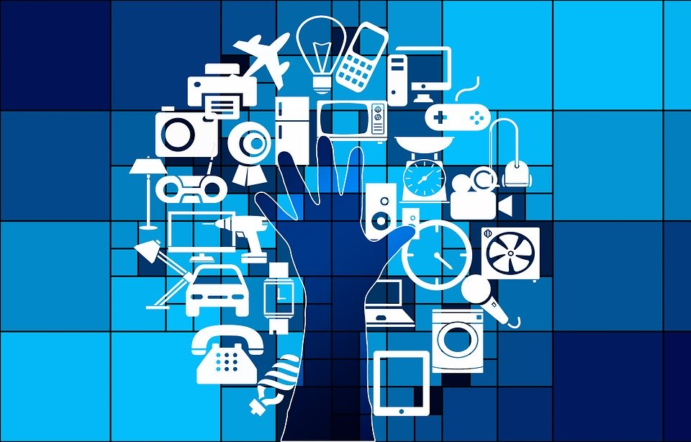
人工智慧的發展
2000年代 ~ Now
所以，有時候如果只以當時的時空背景來考量一個演算法的好壞，就有可能發生上述誤判的情況
在1980年代，可能收集1萬張圖片就需要花費一個團隊的整年研究時間
在2020的現在，從網路上收集200萬張圖片，可能不用花到一個人的一天時間
同一個演算法，在不同的時空背景，有可能被評為兩極化的不堪使用或極度優秀…
Notes:
https://pixabay.com/zh/illustrations/communication-internet-1927706/

Slide 31
人工智慧的發展
2000年代 ~ Now
有另一個著名的例子就是：類神經網路
其實早在1960年代，初代的類神經網路研究就已經開始展開了
但是當時卻不適用於更複雜、多層的網路
演算法及架構需要改良之外，電腦效能也是一個很重要的問題

Slide 32
人工智慧的發展
2000年代 ~ Now
在1980年代中期時，有學者提出了一些想法及實驗，試著解決類神經網路在上個世代所遇到的問題
反向傳播 – 試著解決神經網路所需要的複雜計算問題
動物實驗 – 試著了解神經網路及神經元之間的互動關係
然而，部份問題仍然存在著…
反向傳播對於三層以上的類神經網路影響有限
沒有實際可以用來處理大量平行運算的硬體（當時的平行分散式運算技術發展有限）

Slide 33


人工智慧的發展
2000年代 ~ Now
把貓咪的頭骨開一個小洞，向內插入取得訊號的線路及儀器，然後在貓咪眼前放置一個布幕，並不斷地改變光影的角度、亮度及大小
經過無數次實驗（無數隻小貓的犧牲），科學家發現不同的視覺神經元對於不同光影的反應也會不同
於不同情況下，各個視覺神經元有不同的活躍程度
Notes:
https://svgsilh.com/image/1299179.html
https://www.needpix.com/photo/101811/display-lcd-led-monitor-plasma-television

Slide 34
人工智慧的發展
2000年代 ~ Now
神經系統是由相當多的神經元構成，彼此間以電流傳遞訊號
是否往下一層傳遞訊號則是取決於神經元所接收到的訊號
當訊號量超過了某個門檻值，神經元就會產生電流傳到其他神經元
為了模擬神經元的行為，科學家設定每一個神經元都是一個獨立的激發函數
當對神經元輸入輸入值後，經過激發函數的運算，就會決定是否輸出輸出值
這個輸出值會再傳到下一個神經元，成為該神經元的輸入值
如此一層層地傳下去，直到最後一層輸出預測結果

Slide 35
人工智慧的發展
2000年代 ~ Now
後來在2006年，多倫多大學的Hinton教授提出了在類神經網路上所使用的RBM模型，優化了多層的類神經網路
Restricted Boltzmann Machine，RBM
深度學習（Deep Learning）
然而大家也只是知道：類神經網路不是像之前想的這麼沒用
由於運算量仍然是相當龐大，加上當時都還只是採用CPU運算
有可能好不容易耗費一周才終於跑完一個模型，可是結果卻發現有問題
改個模型和參數重跑，又要再等一周……
到底什麼時候可以真正訓練好?

Slide 36
時間飛快地過了七年…

Slide 37
人工智慧的發展
2000年代 ~ Now
2013年7月，Google收購了一家才創立一年的新創公司（DNNresearch）
這家公司僅有三個人
也就是剛剛提到的Hinton教授和他的兩位學生

Slide 38
人工智慧的發展
2000年代 ~ Now
是什麼理由和原因，讓Google願意砸大錢在一間名不見經傳的公司?
理由：深度學習（Deep Learning）
原因：史丹佛大學每年都會舉辦ImageNet圖像識別競賽
參加者包括了Google、微軟、百度……等大型企業
主要測試自家系統的效能以及爭奪圖像識別寶座
從2007年ImageNet比賽創辦以來，每年的比賽結果都差不多，錯誤率大致都是30%左右

Slide 39
人工智慧的發展
2000年代 ~ Now
是什麼理由和原因，讓Google願意砸大錢在一間名不見經傳的公司?
理由：深度學習（Deep Learning）
原因：史丹佛大學每年都會舉辦ImageNet圖像識別競賽
結果2012年Hinton的兩個學生參賽，以16%左右的錯誤率遠勝第二名的26%
深度學習的一戰成名

Slide 40
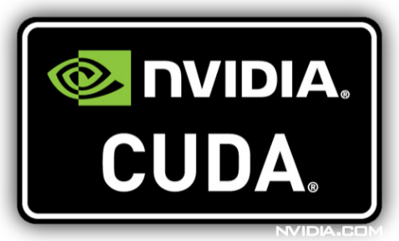
人工智慧的發展
2000年代 ~ Now
深度學習在2006年紅不起來的原因在於：硬體運算特性不符
深度學習會大量使用到矩陣運算
傳統都是用CPU來做運算，平行運算的能力不足，導致系統效率低落
NVIDIA在2006年推出全新運算架構CUDA
使用者可以撰寫C語言，再透過底層架構轉譯成GPU看得懂的機械碼
這也是首次可以直接讓使用者利用C語言來運用GPU的強大平行運算能力
Notes:
https://commons.wikimedia.org/wiki/File:CUDA.png

Slide 41
人工智慧的發展
2000年代 ~ Now
同一個演算法，在不同的時空背景，有可能被評為兩極化的不堪使用或極度優秀…
如果沒有平行運算?
如果沒有深度學習?

Slide 43
人工智慧應用分級
人工智慧的應用分級，大致上可以分為：
等級 | 低 | ~ | ~ | 高
應用 | 行銷用 | 完整的判斷架構 | 利用大量事件進行學習 | 將問題進行高層級抽象化

Slide 44
人工智慧應用分級
等級 | 低 | ~ | ~ | 高
應用 | 行銷用 | 完整的判斷架構 | 利用大量事件進行學習 | 將問題進行高層級抽象化
行銷用：
智慧洗衣機：自動判斷水位的功能
智慧感應燈泡：自動感應是否有人進入特定範圍

Slide 45
人工智慧應用分級
等級 | 低 | ~ | ~ | 高
應用 | 行銷用 | 完整的判斷架構 | 利用大量事件進行學習 | 將問題進行高層級抽象化
完整的判斷架構：
手機的智慧螢幕亮度調整：除了用光線感測器測得環境亮度之外，也利用距離感測器了解使用者是否正在進行通話，來決定目標亮度或關閉螢幕

Slide 46
人工智慧應用分級
等級 | 低 | ~ | ~ | 高
應用 | 行銷用 | 完整的判斷架構 | 利用大量事件進行學習 | 將問題進行高層級抽象化
利用大量事件進行學習：
影像辨識：目前主流的影像辨識機制，都是基於各自的資料庫，讓系統進行學習後，再進行對應的辨識

Slide 47
人工智慧應用分級
等級 | 低 | ~ | ~ | 高
應用 | 行銷用 | 完整的判斷架構 | 利用大量事件進行學習 | 將問題進行高層級抽象化
將問題進行高層級抽象化：
未來，大家希望能將需要解決的問題進行抽象化，讓系統能自動地利用不同的人工智慧子系統幫人們解決問題
這個願景就涉及更多不同的人工智慧應用領域了

